Slide 1
Zračne mase

Slide 2
Definicija zračne mase
Golema količina zraka koja zauzima znatan prostor nad kopnenom ili vodenom površinom.
Ako je zrak duže vrijeme nad kopnom ili morem, postepeno dobiva osobine podloge nad kojom se nalazi.
Različite podloge različito utječu na zrak nad njima:
jednovrsna podloga → jednovrstan zrak → zračna masa!

Slide 3
Definicija zračne mase
Fizičke osobine zračne mase utječu na: temperaturu, vlažnost, vidljivost, vjetar, naoblaku, maglu, oborine,…
Debljina zračne mase od nekoliko stotina metara do nekoliko km
Često zauzima čitavu troposferu a najčešće seže do tropopauze.
Kreću se iz jednog područja u drugo i utječu na promjene vremena pa se prognoza temelji na poznavanju zračnih masa, njihovom kretanju i transformiranju

Slide 4
Slojevi atmosfere

Slide 5
Formiranje zračnih masa
Pod utjecajem karakteristika područja do kojeg dolaze, zračne mase se mijenjaju i to odozdo prema gore (od tla) – ako ostanu duže vrijeme na jednoličnom području, mijenjaju se!
Nemaju stalne osobine već se transformiraju i teško je odrediti trenutak kada se može reći da je zračna masa konačno formirana.
Konačno formiranje zračne mase – kada dobije osobine područja nad kojim se nalazi.

Slide 6
Definicija i karakteristike regije nastanka zračnih masa
Izvorne regije
Regije u kojima nastaju zračne mase
Jednolična površinska temperatura i slabi vjetrovi
Tropska mora, pustinje, polarna područja
Umjerena područja su s vrlo raznolikim terenom i temperaturnim promjenama pa ne mogu biti izvorne regije

Slide 7
Definicija i karakteristike regije nastanka zračnih masa
Temeljem toplinskog stanja:
tople i hladne
Temeljem geografske širine nastajanja:
arktičke
polarne
tropske (suptropske)
ekvatorijalne
Svaka od njih još može biti:
morska ili kontinentska
Prema rajonu: sibirska, sredozemna, monsunska, itd.

Slide 8
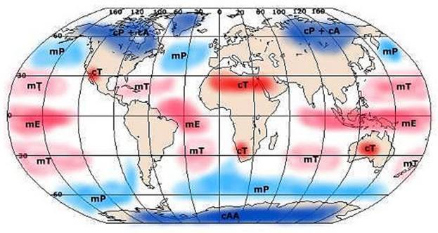
Definicija i karakteristike regije nastanka zračnih masa
morske/kontinentske arktičke
morske/kontinentske polarne
morske/kontinentske tropske (suptropske)
morske/kontinentske ekvatorijalne

Slide 9
Topla zračna masa
temperatura donjih slojeva viša od temperature podloge
iz suptropskih rajona ili toplih kontinenata
stabilna, s visokom temperaturom
vlažnost ovisi o području formiranja (more/kopno)
kad se kreće prema višim širinama hladi se odozdo (tlo hladnije) i nema konvektivnog strujanja:
postaje još stabilnija – ravnomjerni vjetrovi, slojeviti oblaci, oborine bez nevera, magle

Slide 10
Hladna zračna masa
temperatura donjih slojeva niža od temperature podloge
iz polarnih regija ili hladnih kontinenata
stabilna, malo vlage, jako niske temperature
na putu prema nižim širinama se grije uz jaka konvektivna strujanja:
postaje nestabilna, vjetar je neravnomjeran, naoblaka vertikalnog razvitka, nevere, dobra vidljivost (eventualna magla je radijacijska)

Slide 12
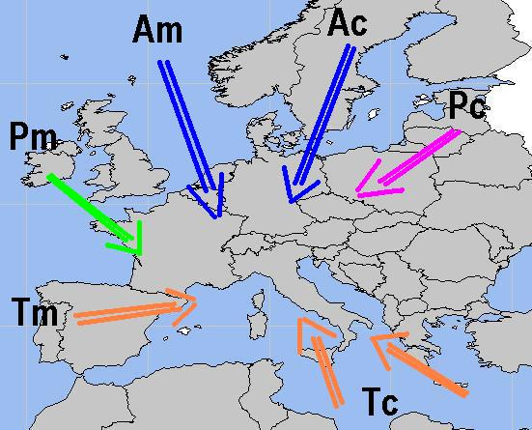
Zračne mase koje utječu na Evropu

Slide 13
Zračne mase koje utječu na GB

Slide 14
Zračne mase koje utječu na USA

Slide 15
Fronte

Slide 16
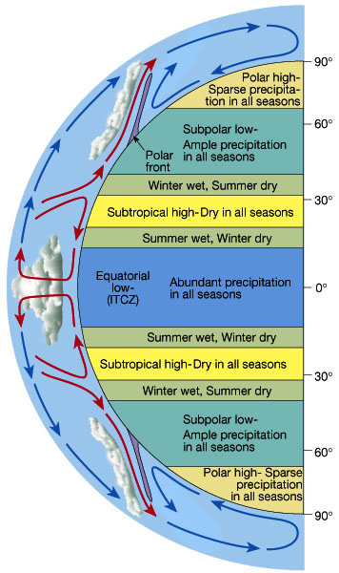
Fronta
Frontalna ploha
razdvojna ploha između dvije zračne mase
prijelazno područje debljine i preko 10 km
počinje od tla pa sve do tropopauze
Fronta
presjek frontalne plohe sa zemaljskom površinom
prizemna granica između dvije zračne mase
zbog dizanja toplog nad hladnim zrakom nastaju oblaci i oborine
intenzivne vremenske pojave i promjene obilježja vremena

Slide 17
Fronta
Na sinoptičkoj karti fronta je prikazana crtom
frontalna ploha prikazuje se dvjema crtama
Zemljopisna klasifikacija
arktička (antarktička) fronta AF
dijeli polarnu od arktičke zračne mase
polarna fronta PF
dijeli polarnu od tropske zračne mase → ciklone!
tropska fronta TF
dijeli tropsku od ekvatorske zračne mase
ekvatorska fronta EF
intertropski pojas konvergencije – susret NE i SE pasata

Slide 18
Fronta
Obitelj ciklone
niz ciklona (3-4) uz jednu frontu
često na polarnoj fronti
različiti stadiji razvitka za svaku ciklonu u obitelji

Slide 19
Fronta
Toplinske osobine
topla fronta (warm)
hladna fronta (cold)
fronta okluzije
stacionarna fronta
aloft – u zraku

Slide 20
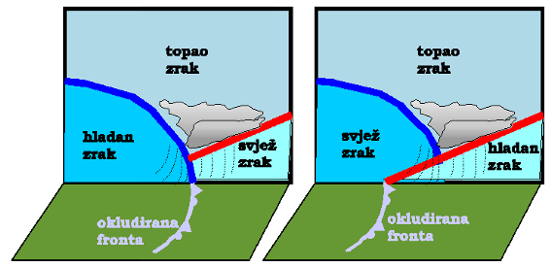
Topla fronta
topli zrak zauzima prostor koji je prije zauzimao hladni zrak
donosi toplije vrijeme
Hladna fronta
hladni zrak zauzima prostor koji je prije zauzimao topli zrak
donosi hladnije vrijeme
Fronta okluzije – okludirana fronta
spajanjem tople i hladne fronte
Stacionirana fronta – usporedna s izobarama
predfrontalno i zafrontalno područje

Slide 21
Topla fronta
topli zrak – lakši – podiže se nad hladnim zrakom
oblaci i oborine ovise o vlazi u zraku
širina oblačnog pojasa 700-1000km
Znaci približavanja:
smanjenje tlaka
slijed oblaka: Ci, Cs, As, Ns, Fc, Fs
predfront.oborina 300-400km
vjetar na sjeveru skreće od Se na S pa nakon fronte SW
uz frontu i odmah za njom moguća magla

Slide 22
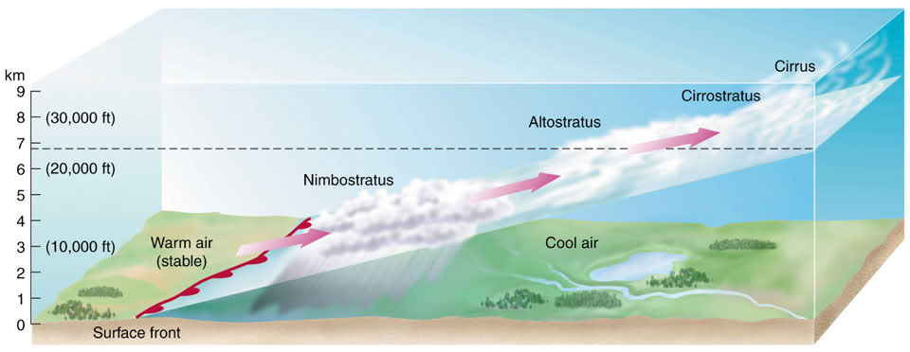
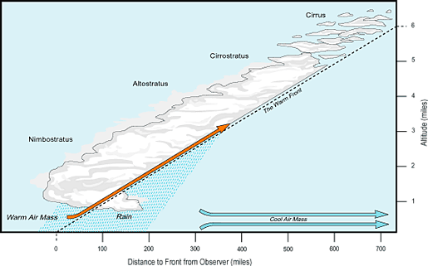
Topla fronta
 | Before Passing | While Passing | After Passing
Winds | south-southeast | variable | south-southwest
Temperature | cool-cold, slow warming | steady rise | warmer, then steady
Pressure | usually falling | leveling off | slight rise, followed by fall
Clouds | in this order: Ci, Cs, As, Ns, St, and fog; occasionally Cb in summer | stratus-type | clearing with scattered Sc; occasionally Cb in summer
Precipitation | light-to-moderate rain, snow, sleet, or drizzle | drizzle or none | usually none, sometimes light rain or showers
Visibility | poor | poor, but improving | fair in haze
Dew Point | steady rise | steady | rise, then steady

Slide 23
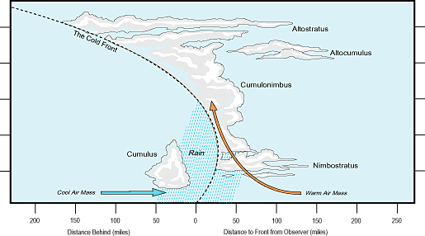
Hladna fronta
teži hladni zrak kao klin zavlači se pod topli i prisiljava ga da se diže
pojavljuju se oblaci s kratkom i jakom kišom
stabilan topli zrak → kiša, snijeg
nestabilan t.z. → veliki Cu, Cb
pojas oblaka oko 300 km, pojas oborina 100 km
pred frontom tlak pada, kod prolaza fronte raste, a pada temperatura i jača vjetar koji skreće u smjeru sata (SW→NW→NE)
Slijed oblaka: Cs, As, Ac, Cu, Cb, Ns,
vidljivost je prije slaba, a poslije dobra

Slide 24
Hladna fronta
1. vrste
spora ili stacionarna
pljuskovi pa oborina
Ns, As, Cs
2. vrste
Cb, Ac, Sc
nekada i bez oborine
zimi
 | Before Passing | While Passing | After Passing
Winds | south-southwest | gusty; shifting | west-northwest
Temperature | warm | sudden drop | steadily dropping
Pressure | falling steadily | minimum, then sharp rise | rising steadily
Clouds | increasing: Ci, Cs and Cb | Cb | Cu
Precipitation | short period of showers | heavy rains, sometimes with hail, thunder and lightning | showers then clearing
Visibility | fair to poor in haze | poor, followed by improving | good, except in showers
Dew Point | high; remains steady | sharp drop | lowering

Slide 25
Fronta okluzije
Spajanje tople i hladne fronte u zreloj cikloni
hladna fronta se giba brže od tople, sustiže ju i prisiljava da se topli zrak digne sasvim gore
2 hladne i 1 topla zračna masa
prizemna fronta okluzije – crta u kojoj se površina okluzije siječe sa zemaljskom okluzijom
visinska fronta okluzije – crta u atmosferi gdje se sijeku sve tri zračne mase
točka okluzije – sastajalište triju zračnih masa

Slide 26
Fronta okluzije
prikladno područje južno od Rta Hatteras
južno morski topli zrak
W i NW polarni kontinentalni zrak
E i NE morski polarni zrak
ako se formira točka okluzije u roku 24h tlak pada na 975 hPa i razvija se žestoka oluja
fronta okluzije je uvijek blaža od fronte koja joj je prethodila

Slide 27
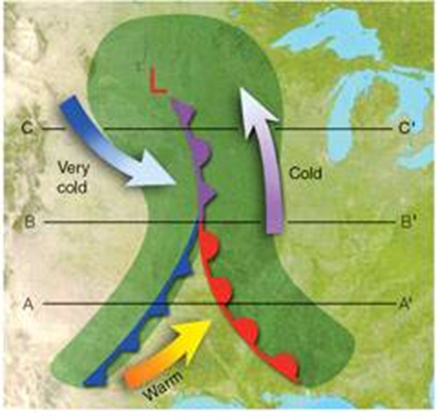
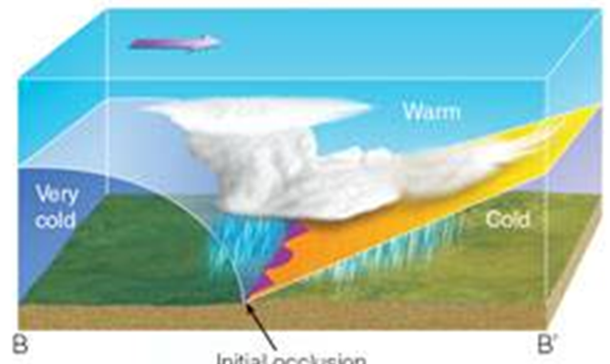
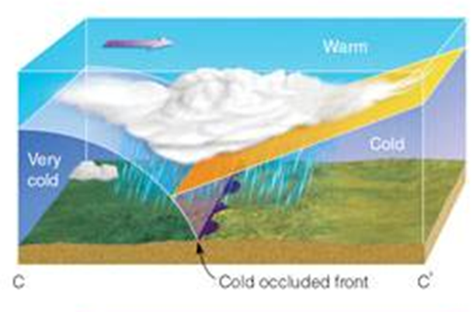
Okluzija s osobinom tople (gore) i hladne (dole) fronte

Slide 28
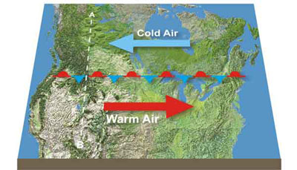
Stacionarna (kvazistacionarna) fronta
Ako je jedna fronta usporedna s izobarama ne može napredovati ili je spora
nema vjetra ili je usporedna s frontom
zračne mase se gibaju usporedno
topli zrak se nastoji uzdići iznad frontalne plohe
kondenzacija pare
St (topli i stabilan zrak)
Cu, Cb, (topli labilan zrak)
oborine u pojasu 80-300 km, magla

Slide 29
Olujna crta (neprava/pseudohladna fronta)
nije vezana za frontu
formira se u smjeru vjetra na manjim visinama
crta mahovitosti ili olujna crta (squall line)
vrijeme slično onome uzduž hladne fronte
jak vjeter, kiša, snijeg, tuča, tornado
u prizemlju male olujne anticiklone
ispred hladne fronte u toplom sektoru ciklone

Slide 30
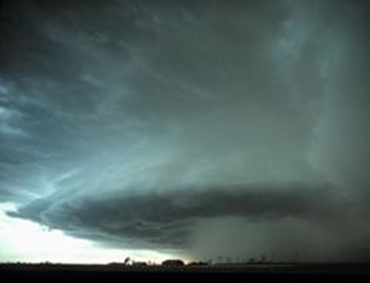
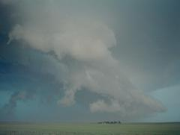
Olujna crta
Isti oblaci sa SW i NW

Slide 31
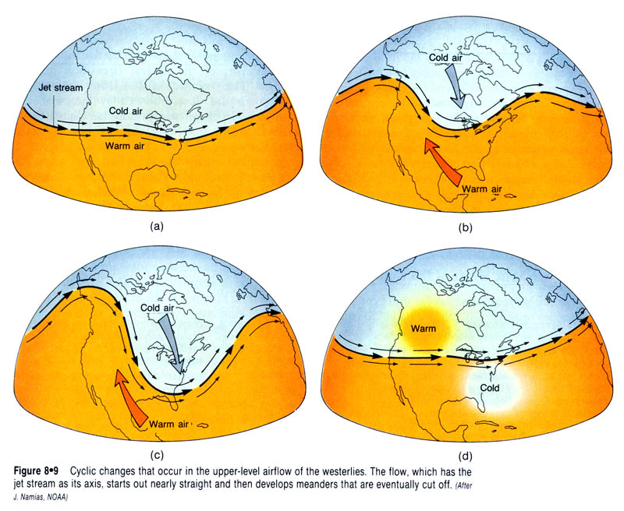
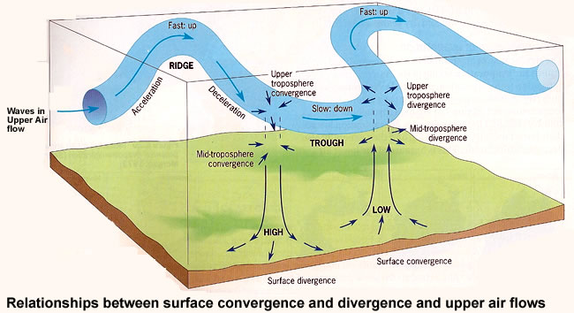
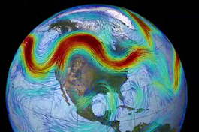
O frontama
Frontalne zone i visinsko strujanje
visinske frontalne zone planetarnih dimenzija
Rossbyjevi valovi – 3-5 u svijetu svaki trenutak koji su povezani s obiteljima ciklona
u vezi s mlaznom strujom u troposferi i stratosferi
Utjecaj orografije
planine i planinski lanci izobličuju fronte
Alpe i Kavkaz:
orogenetska okluzija – hladne mase se spajaju nakon zaobilaženja grebena

Slide 32
Izvori
Udžbenik
http://jadran.gfz.hr/pojmovnik_slike/f1.gifž
http://www.centrometeolombardo.com/
http://apollo.lsc.vsc.edu/
http://i272.photobucket.com/
http://www.boatingsidekicks.com/
exchangedownloads.smarttech.com
http://soundwaves.usgs.gov/
http://www.ux1.eiu.edu/
http://www.kidsgeo.com/
ec.gc.ca
http://www.crh.noaa.gov/
http://www.ees.rochester.edu/

